Slide 1


전이 학습 기반의 랜덤 포레스트를 이용한 일사량 예측 기법 A Solar Irradiance Forecasting Method Using Transfer Learning-Based Random Forests
소다영¹, 김의년¹, 한태규¹, 하휘명², 문지훈¹
¹순천향대학교 빅데이터공학과
²LG 에너지솔루션
{dayeong, eui20n, gksxorb159, jmoon22}@sch.ac.kr, hwmhkr@lgnsol.com

Slide 2
목차
연구 배경
연구 목적
일사량 예측 모델링
1단계) 예측 모델 학습을 위한 입력 변수 구성
2단계) 전이 학습을 이용한 다단계 일사량 예측 방식
실험 및 결과
결론 및 향후 연구

Slide 3
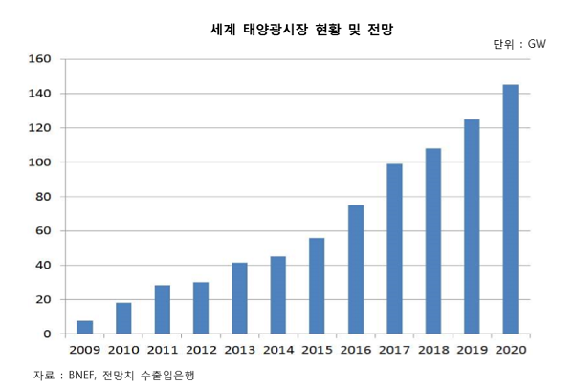
연구 배경
화석 연료 고갈, 친환경 에너지 발전 이슈로 스마트 그리드 기술의 관심이 커지고 있음
ㅇㅇ
ㅇㅇ
ㅇㅇ

Slide 4
연구 배경
태양광 발전의 주 에너지원은 “일사량”
태양광 발전원을 효율적으로 운영하기 위해 일사량을 예측하기 위한 연구가 활발하게 진행중
ㅇㅇ
ㅇㅇ
ㅇㅇ

Slide 5
연구 목적
일사량 정보가 부족한 지역에서 초기 태양광 발전 시스템의 효율적인 운영을 돕기 위해
태양광 발전 시스템을 구축하기 이전, 설치하고자 하는 지역의 일사량을 예측해, 태양광 발전 시스템으로 생산할 수 있는 에너지를 예측하기 위함
예측 대상에서 하루치의 일사량만 수집되었더라도 타 지역의 충분한 일사량 데이터를 활용하여 일사량과 기상 요인 관계를 학습하기 위함

Slide 6
연구 목적
일사량 정보가 없는 지역을 대상으로 일사량 데이터가 충분한 지역을 학습
전이 학습 기반의 다단계 일사량 예측 방식을 제안

Slide 7
일사량 예측 모델링
데이터 : 기상청에서 제공하는 종관기상관측 데이터 (2016년 1월 1일 ~ 2019년 12월 31일)
입력 변수 : 7개
날짜(월, 일, 시간)
기온
습도
풍속
풍향

Slide 8
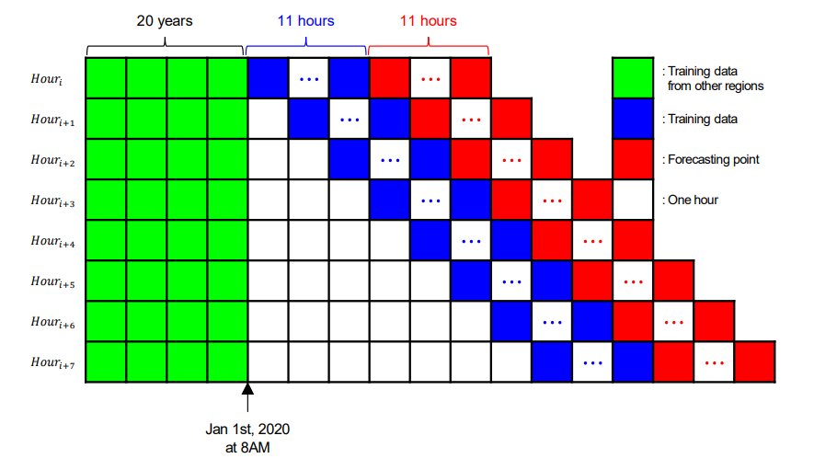
일사량 예측 모델링
* 학습 지역: 서울, 부산, 대구, 인천, 광주
* 예측 지역 : 대전
전이 학습을 이용한 다단계 일사량 예측 방식
태양광 발전 시스템은 1 Day 운영, 일사량 데이터도 1 Day 수집 한다고 가정
다섯 군데 지역의 4 년치 데이터 셋 + 예측 대상 지역의 1 년치 데이터 셋을 결합해 학습 데이터 셋을 구성

Slide 9
일사량 예측 모델링
전이 학습을 이용한 다단계 일사량 예측 방식
예를 들어 2020년 3월 1일 오전 8시부터 오후 6시까지 일사량을 예측하고 싶음
2016년 ~ 2019년 (서울, 부산, 대구, 인천, 광주) 데이터 + 2020년 2월 28일 오전 8시~오후 6시까지 (대전) 데이터를 사용

Slide 10
Head
Head
ㅇㅇ
ㅇㅇ
ㅇㅇ

Slide 11
Head
Head
ㅇㅇ
ㅇㅇ
ㅇㅇ

Slide 12
Head
Head
ㅇㅇ
ㅇㅇ
ㅇㅇ

Slide 13
Head
Head
ㅇㅇ
ㅇㅇ
ㅇㅇ

Slide 14
Head
Head
ㅇㅇ
ㅇㅇ
ㅇㅇ

